Slide 1
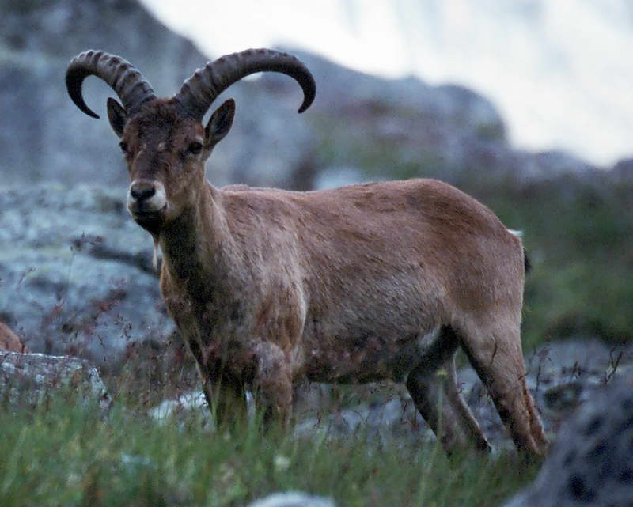
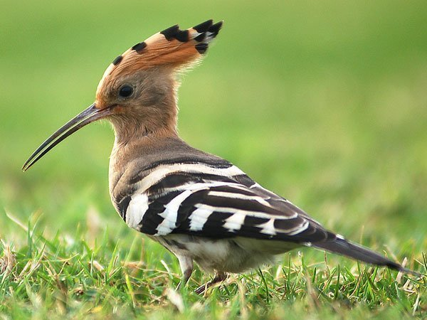
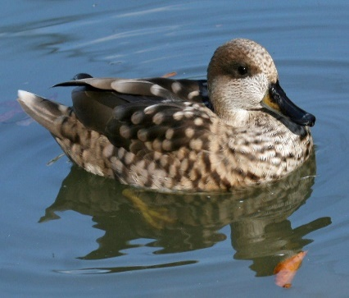
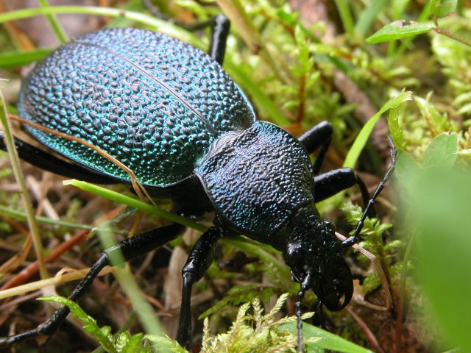
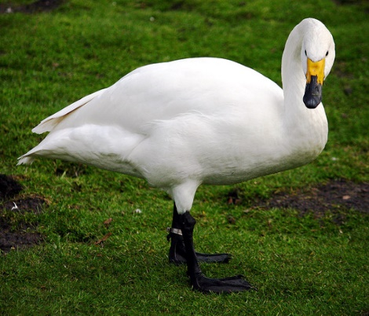
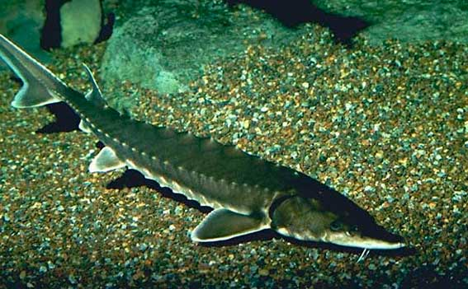
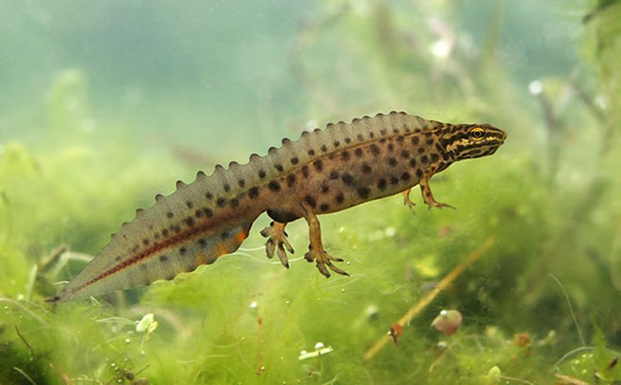
Животные Дагестана, занесенные в Красную книгу
Автор: учитель биологии
МКОУ «Новокаякентская СОШ»
с.Новокаякент Каякентский район
Республика Дагестан
Умалатова Равганият Бийбулатовна
2017 г.

Slide 2
Красная книга Республики Дагестан — официальный справочник о состоянии редких и находящихся под угрозой исчезновения видов животных и растений на территории Республики Дагестан. Первое издание книги было выпущено в 1998 году. В 2009 г. Министерство охраны окружающей среды и природных ресурсов Республики Дагестан выпустило второе издание Красной книги Дагестана.
Красная книга Республики Дагестан.

Slide 3
Охрана животного и растительного мира – наш святой долг перед детьми и внуками! К природе нужно относится бережно, потому что только от нас зависит, что останется грядущим поколениям. Природа – как сложнейшая мозаика: если выпадает одно звено, нарушается гармония и естественные связи. Вот для чего нужна Красная книга Дагестана!

Slide 4
Это очень краткий список! Всего перечислено 176 видов растений, редких, находящихся на грани гибели и нуждающихся в охране. Некоторые из них встречаются в других регионах России или зарубежья, а часть видов – настоящие кавказские эндемики, которые в естественных местах обитания больше нигде не встречаются.

Slide 5
В целом популяция удодов не считается исчезающей. По некоторым оценкам, количество птиц в природе варьируется от 5 до 10 миллионов особей. В 2016 году на ежегодном собрании Союз охраны птиц Российской Федерации выбрал удода птицей года.
Удод

Slide 6
Несмотря на то, что горный козел занесен в список особо охраняемых животных, он по-прежнему находится в опасности, которая исходит от человека. По разным сведениям в природе сохранилось всего от 10 до 16 тысяч особей. На сегодняшний день Международным союзом охраны природы тур занесен в Красную книгу.
Дагестанский тур

Slide 7
Шип – рыба отряда Осетров, живет в Каспийском море, заходит в Терек. Длина рыбы достигает 2 метров и вес до 80 кг. Очень редко встречается!
Шип – рыба

Slide 8
Кавказский обыкновенный тритон
Кавказский обыкновенный тритон – эндемик, обитающий в горных водоемах на уровнях от 600 до 1200 метров. Этот вид внесен в Международную красную книгу!

Slide 9
Мраморный чирок – птица, относящаяся к семейству Утиных. 50 лет назад его можно было увидеть в низовьях Терека и Сулака, вдоль побережья Каспия. Сегодня он фактически исчез, орнитологи не подтверждают находки гнезд и наблюдения перелетных птиц.
Мраморный чирок

Slide 10
Жужелица Абдурахманова
Жужелица Абдурахманова обитает под камнями или стволами поваленных деревьев, в основном в горных районах.

Slide 11
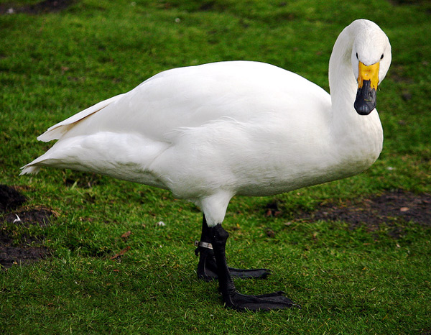
Малый лебедь
Вид занесен в красную книгу. Численность вида в настоящий момент активно восстанавливают.

Slide 12
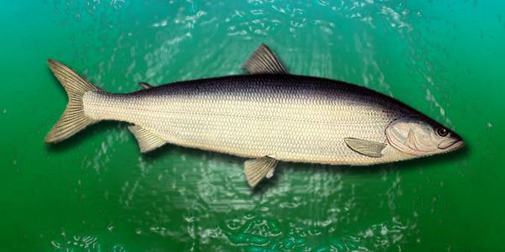
Белорыбица (семейство Сиговых) когда-то часто попадалась в сети рыбаков, но сегодня находится под угрозой полного исчезновения. Живет в Дагестанском секторе Каспия.
Белорыбица

Slide 13
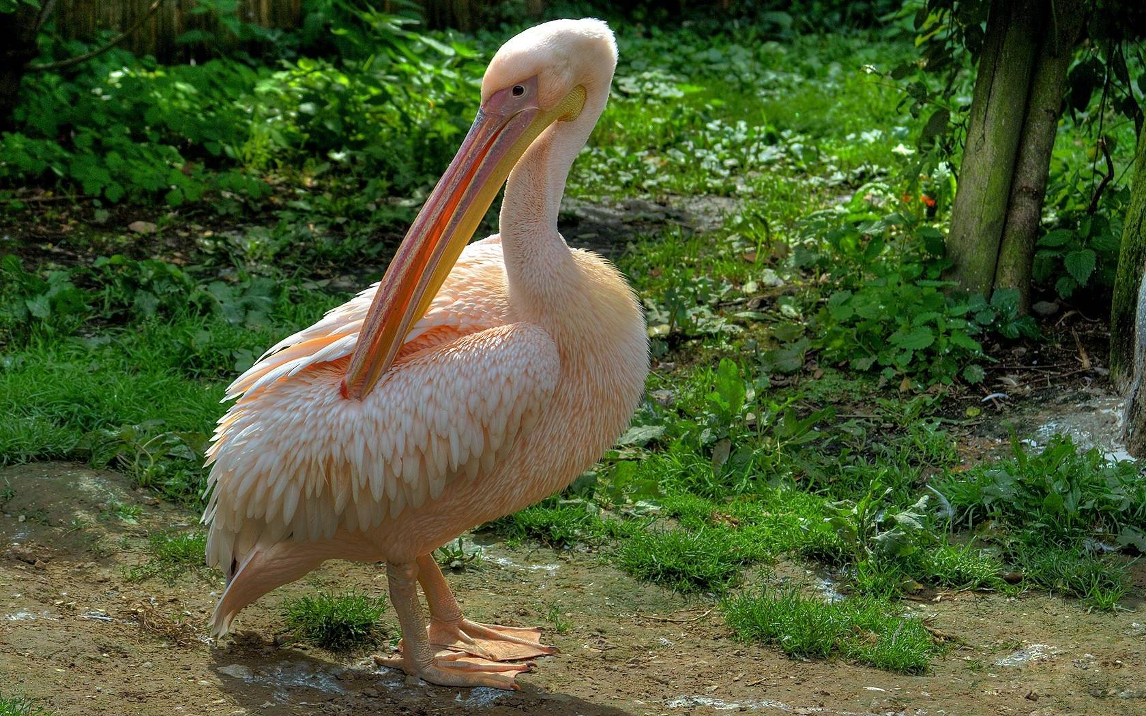
Розовый пеликан обитает в низовьях Кумы, на берегах Кизлярского залива. Численность на сегодняшний день в Дагестане не превышает 10-15 пар. Эту красивую птицу можно увидеть только случайно – если очень повезет.
Розовый пеликан

Slide 14
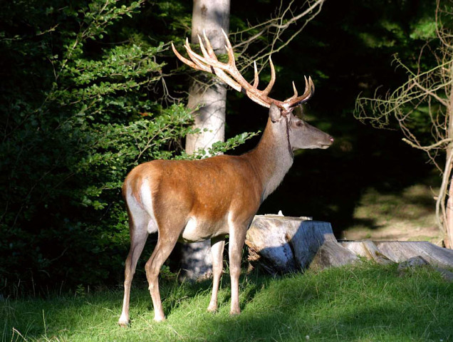
Благородный олень
Олень в Дагестане имеет ограниченное распространение и низкую численность. Его можно встретить в низовьях Терека и на северных склонах Главного Кавказского хребта на территории Тляратинского и Цунтинского районов, и изредка – в Шамильском и Рутульском районах.
Благородный олень

Slide 15
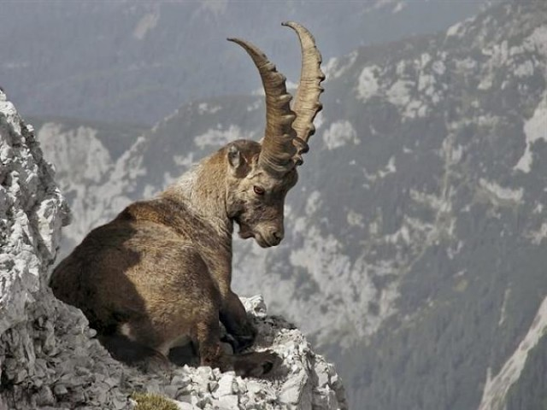
Основные места обитания безоарового козла в республике расположены в верховьях двух притоков реки Сулак – Андийского и Аварского Койсу.
В летний период самцы образуют отдельные группы и поднимаются к верхней границе лесного пояса, тогда как самки с козлятами и годовалыми особями держатся в средних, наиболее лесистых частях горных склонов. В зимний период образуют смешанные группы.
Безоаровый козел

Slide 16
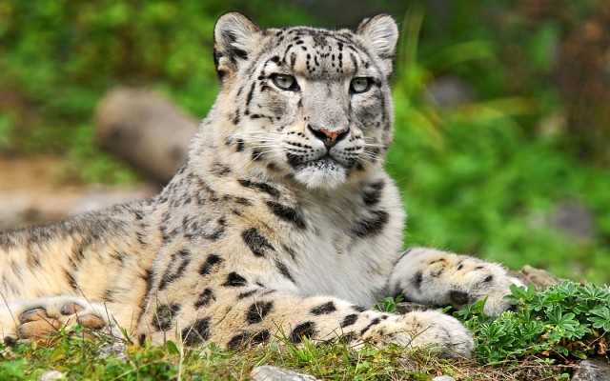
В Дагестане в настоящее время известно обитание переднеазиатского леопарда на Дюльтыдагском горном массиве и Богосском хребте.Леопард предпочитает сильноизрезанные, скалистые склоны, заросшие лесом, в пределах 1500–2500 м над уровнем моря. Основу питания леопарда в Дагестане составляют такие виды, как тур дагестанский, безоаровый козел, кавказский олень, кабан и косуля.
Кавказский барс

Slide 17
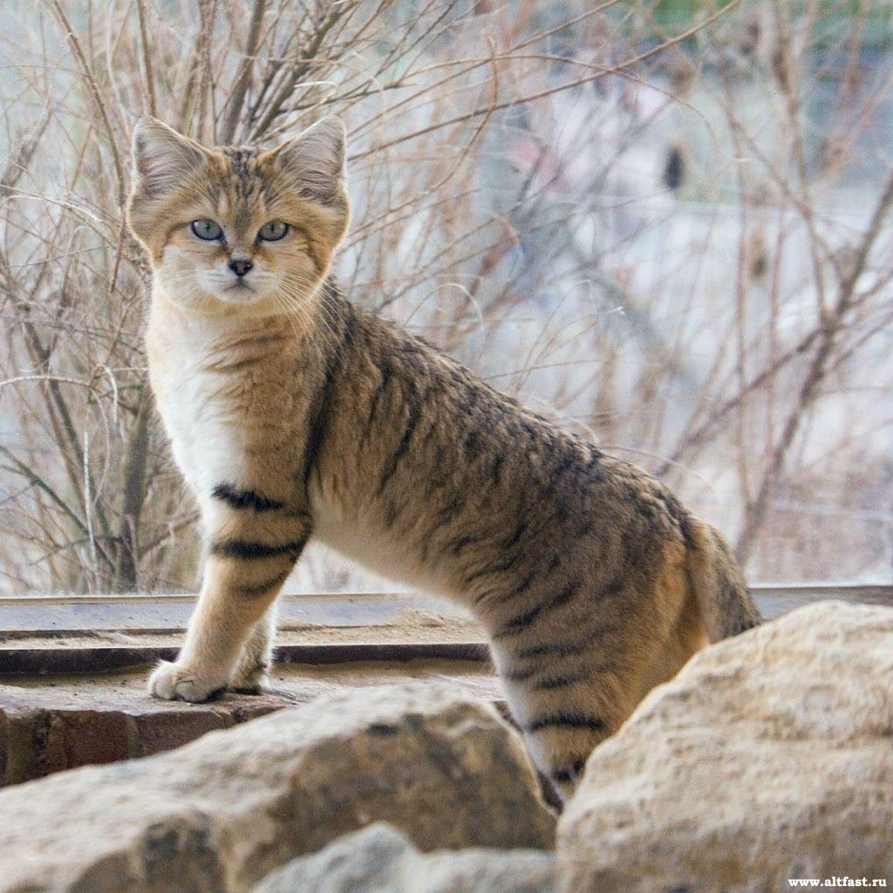
Этот кот не боится воды и отлично плавает. Его можно встретить по всему Северо-Западному побережью Каспийского моря – от Волги до восточного Закавказья. Но основное ядро российской популяции этого кота приходится на низменный и предгорный Дагестан. Имеет очень злобный нрав и довольно большую физическую силу, что позволяет ему успешно обороняться от крупных собак.
Камышовый кот, или Хаус

Slide 18
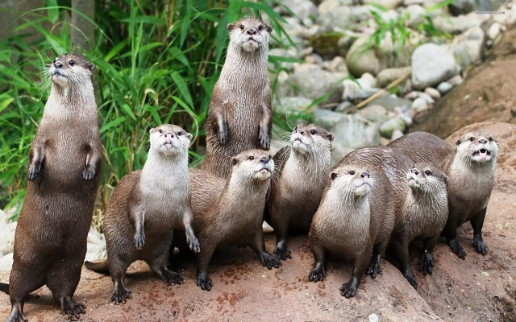
Кавказская выдра
Распространение кавказской выдры в Дагестане приурочено к бассейнам рек Терек, Сулак и Самур, а также к крупным опресненным водоемам низменности. На суше может передвигаться со скоростью 25 км/час. Выдра прекрасно плавает и ныряет. Может проплыть под водой до 100 м и не выныривать на поверхность до 5 минут.

Slide 19
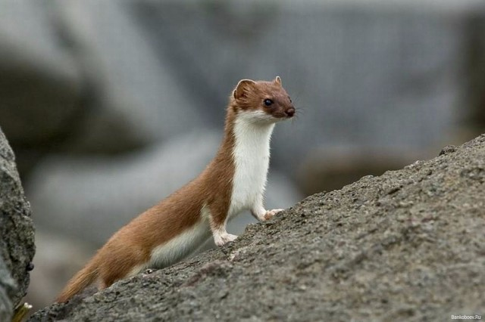
В начале и середине прошлого века норку заготавливали в качестве пушнины в районе р. Кумы. Известно, что в начале XX века добывались единичные экземпляры в районе с. Сергокала (Дешлагар). В настоящее время в Дагестане наиболее вероятные местообитания норки сохранились в низменных районах (Ногайский, Тарумовский, Кизлярский, Кизилюртовский
Кавказская европейская норка

Slide 20
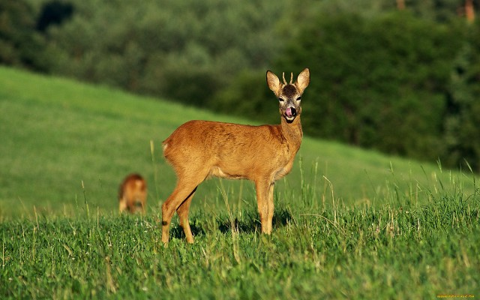
Серна – житель высокогорий – стройное и довольно легкое животное с тонкой шеей, небольшой головой и крепкими ногами. Ее следы отличаются от следов других копытных животных.
В России серну можно встретить только в горах Главного Кавказского хребта.
Серна

Slide 21
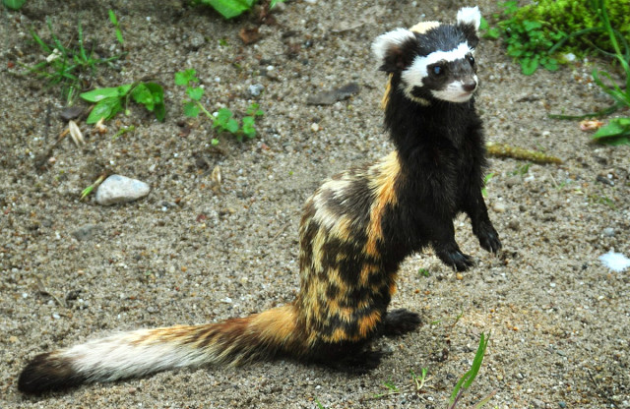
В Дагестане она населяет полупустынные и степные пространства, изредка встречается по окраинам насаждений и в лесополосах, кустарниках и тростниковых зарослях, на огородах, бахчах, изредка в населенных пунктах. Наиболее стабильные поселения отмечены на Терско-Кумской низменности. Перевязка активна в вечерние и утренние сумерки. Кормится грызунами – чаще всего песчанками, а также мелкими птицами, ящерицами.
Перевязка южнорусская

Slide 22
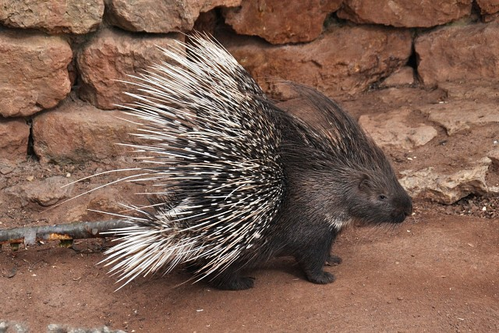
Впервые в современной истории в 2005 году индийский дикобраз из Азербайджана проник на территорию Дагестана, этот факт был подтвержден учеными при посещении самого высокогорного аула Дагестана с. Куруш (2500м над уровнем моря), где был обнаружен погибший дикобраз. За прошедшие 7 лет дикобраз заселил подходящие для него территории во всем южном Дагестане.
Дикобразы

Slide 23
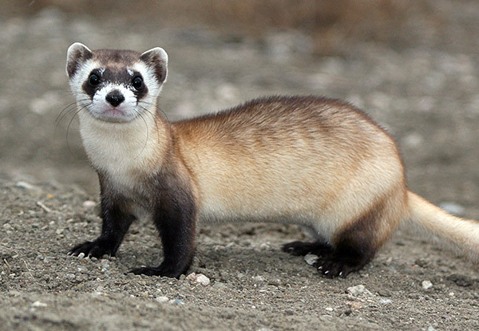
В Дагестане этот вид заселяет в основном низменные районы – Терско-Кумскую, Терско-Сулакскую и Присулакскую низменности. Хорек достаточно сильный и энергичный хищник, и от его нападения не застраховано ни одно мелкое млекопитающее, до зайца включительно. Хорек весьма запаслив и при обилии грызунов добывает их значительно больше, чем может съесть.
Степной хорек

Slide 24
http://dreempics.com/img/picture/Dec/06/cc81699bd17b7e3428e5246fd4747615/6.jpg
Источники информации:
http://wildfrontier.ru/wp-content/uploads/2016/03/Kavkazskij-tur10.jpg
http://birds-ukraine.pp.ua/images/slideshow/Cygnus%20bewickii/Cygnus%20bewickii3.jpg
http://en.academic.ru/pictures/enwiki/77/Marbled_Teal_%28Marmaronetta_angustirostris%29_RWD2.jpg
http://tanci-kavkaza.ru/krasnaya-kniga-dagestana/
http://2221101.ru/m/6/pelikan_ptica_rozovyy_krasivyy_trava_perya_1680x1050.jpg
http://givotnie.com/wp-content/uploads/2011/12/ship_1.jpg
http://i40.servimg.com/u/f40/12/00/84/12/dscn6210.jpg
http://forumimage.ru/uploads/20151215/145019291854448155.jpg
http://горыкубани.рф/image/data/mountain/Lago-Naki/animals/10.jpg
https://ok.ru/group53721846448241/topic/66254745269617

